Slide 1

Проект подготовили: Сборная бакалавров НОЦ «ИНЖЭК» 2-3 курса

Slide 2

2

Slide 3

3

Slide 4
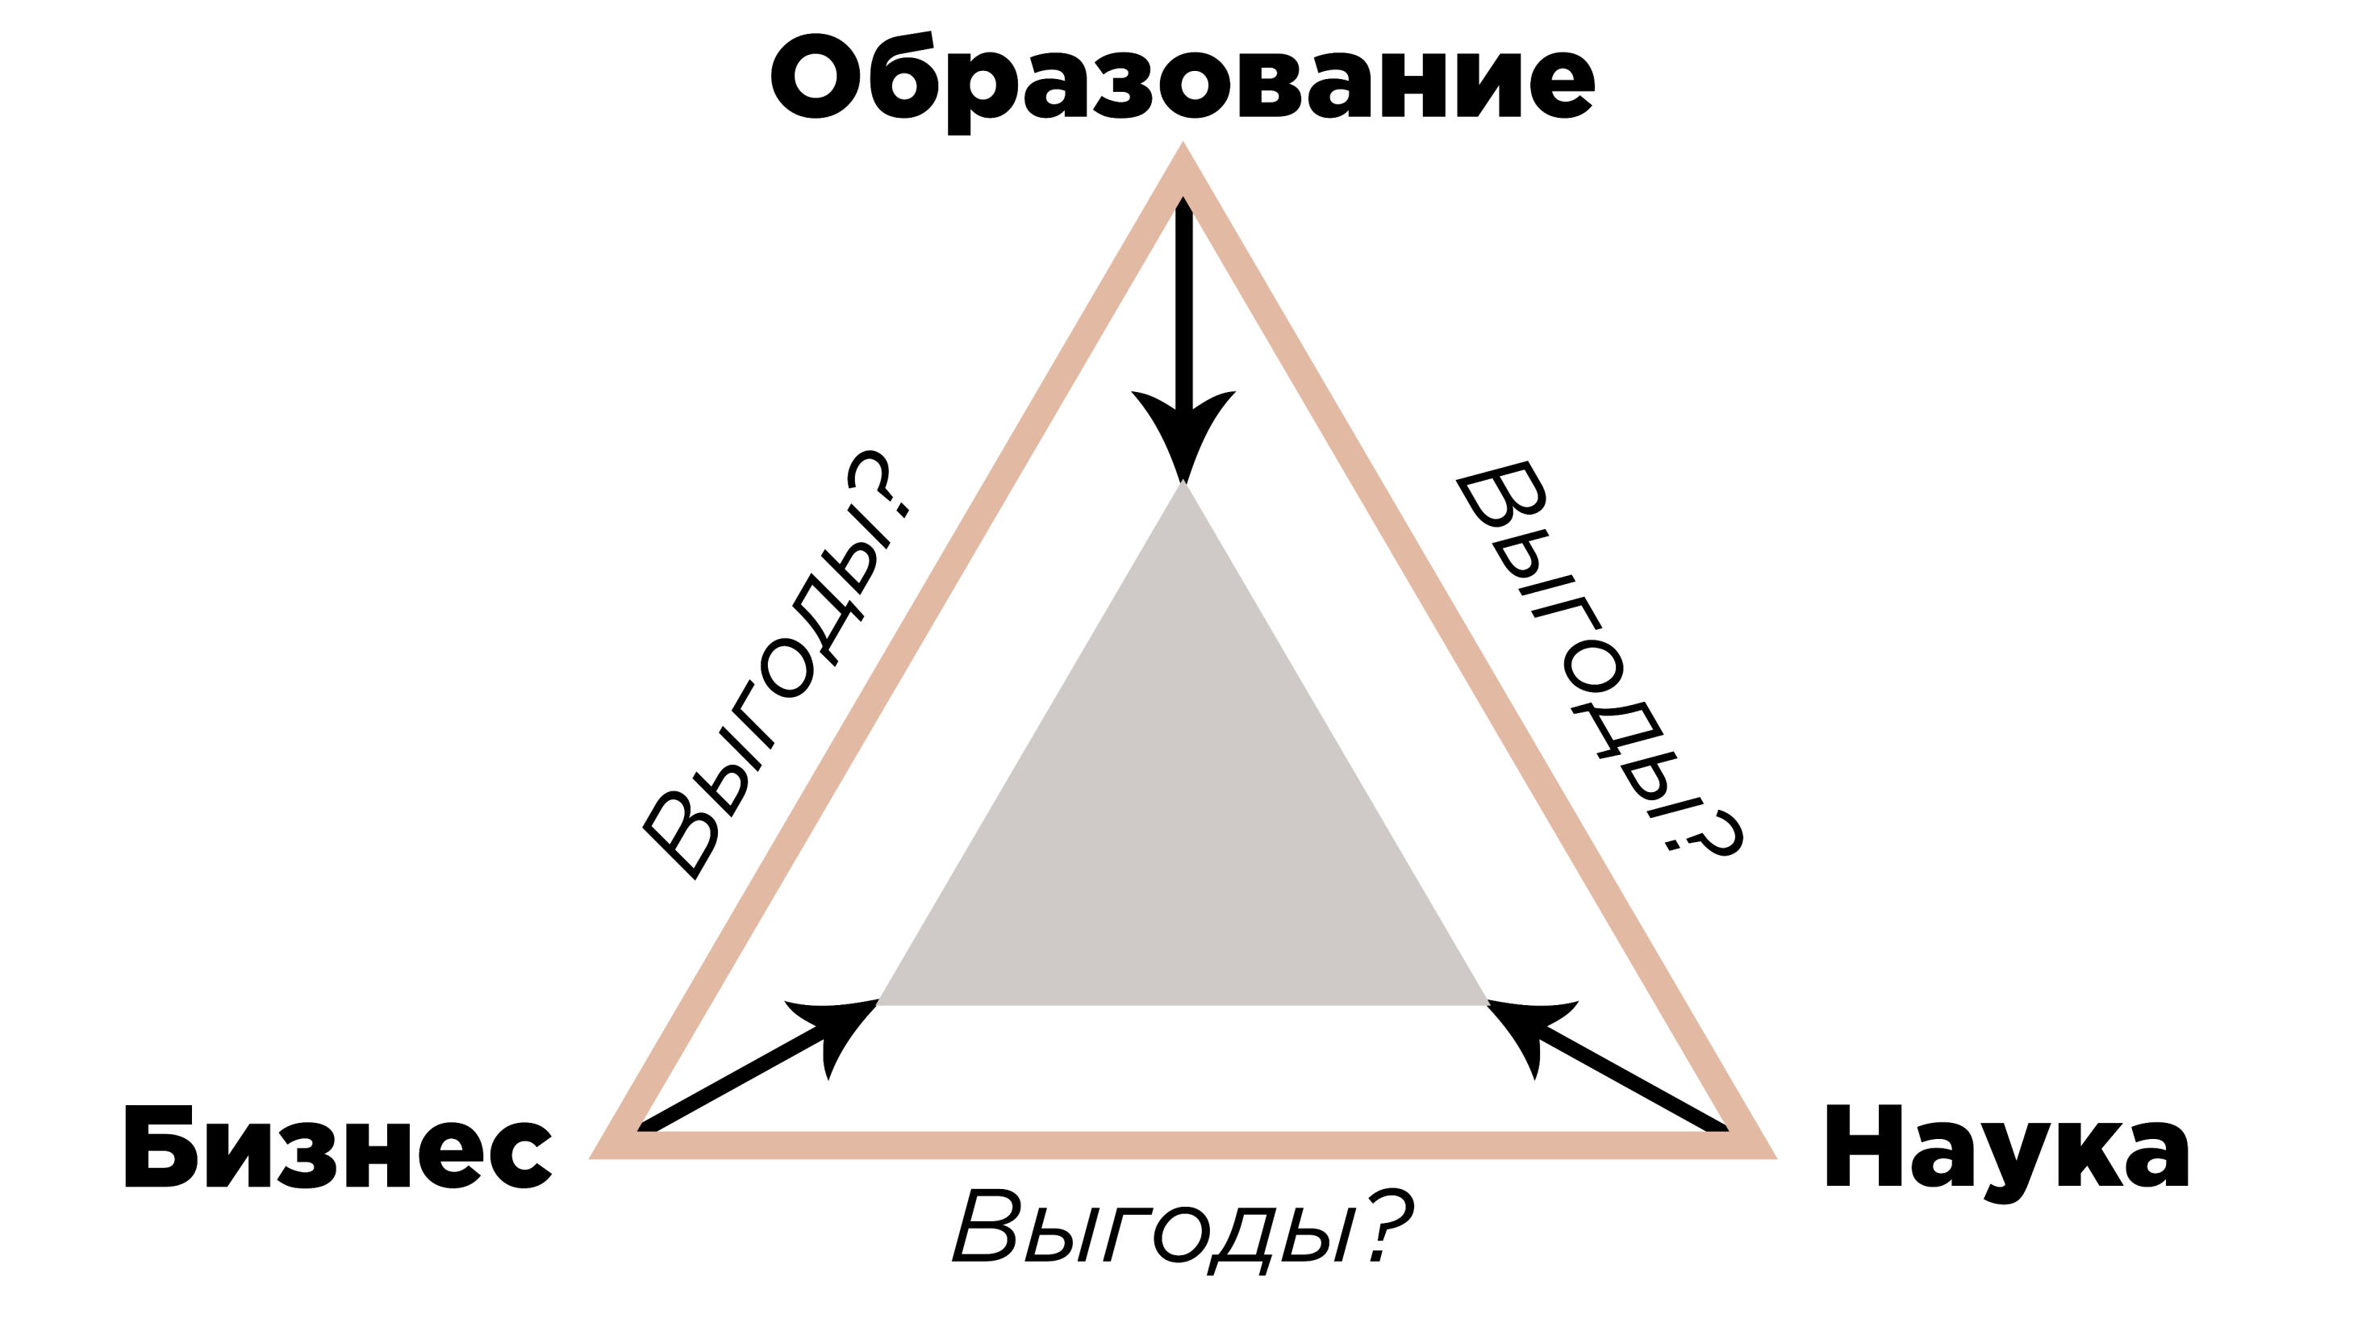
4

Slide 5
Выгоды для контура науки
Н
Повышение публикационной активности студентов
Инвестирование в научные разработки
Коммерциализация научных проектов и их вывод на рынок
Повышение конкурентоспособности университета
5

Slide 6
Выгоды бизнеса
Б
Сокращение цикла подготовки высококвалифицированных специалистов
Решение релевантных задач различной степени неопределенности
Увеличение инновационного потенциала бизнеса
Развитие стратегического интеллекта в бизнес среде
6

Slide 7
Выгоды для контура образования
О
Более мягкий процесс адаптации выпускников к работе
Получение базовых навыков практической деятельности
Формирование команд для научных проектов (студент, преподаватель, менторы из реального сектора, научные сотрудники)
Увеличение вовлеченности студентов в научную работу
7

Slide 8

8

Slide 9
Эмпирические данные
9

Slide 10
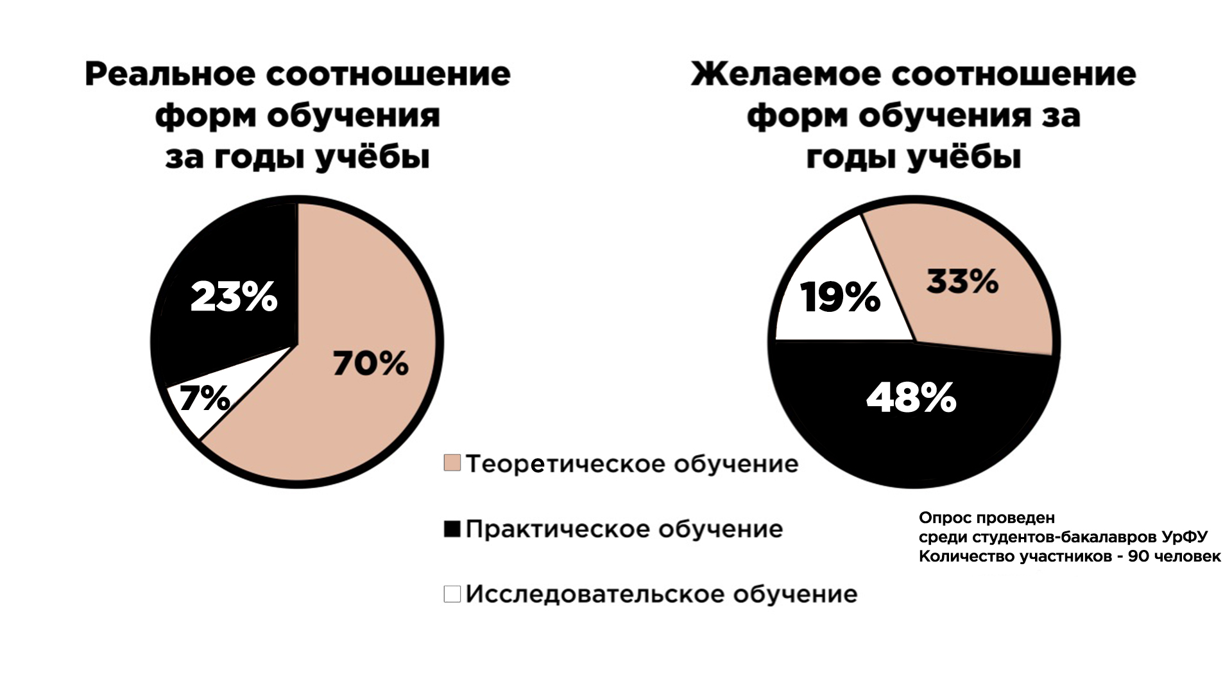
10

Slide 11
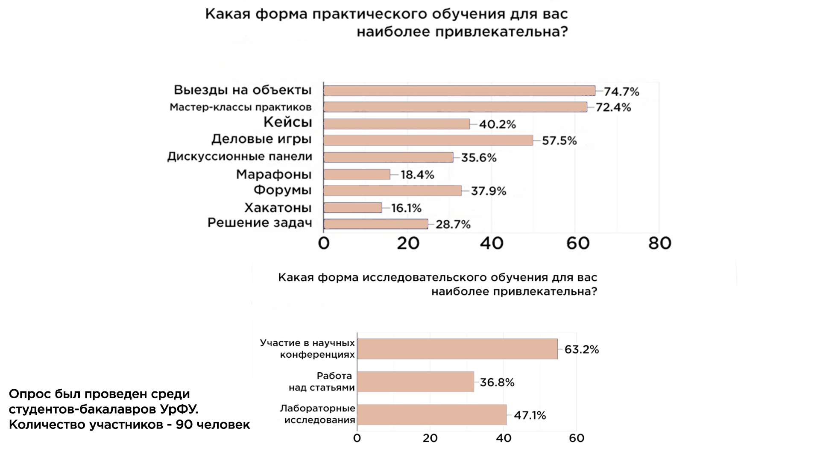
11

Slide 12
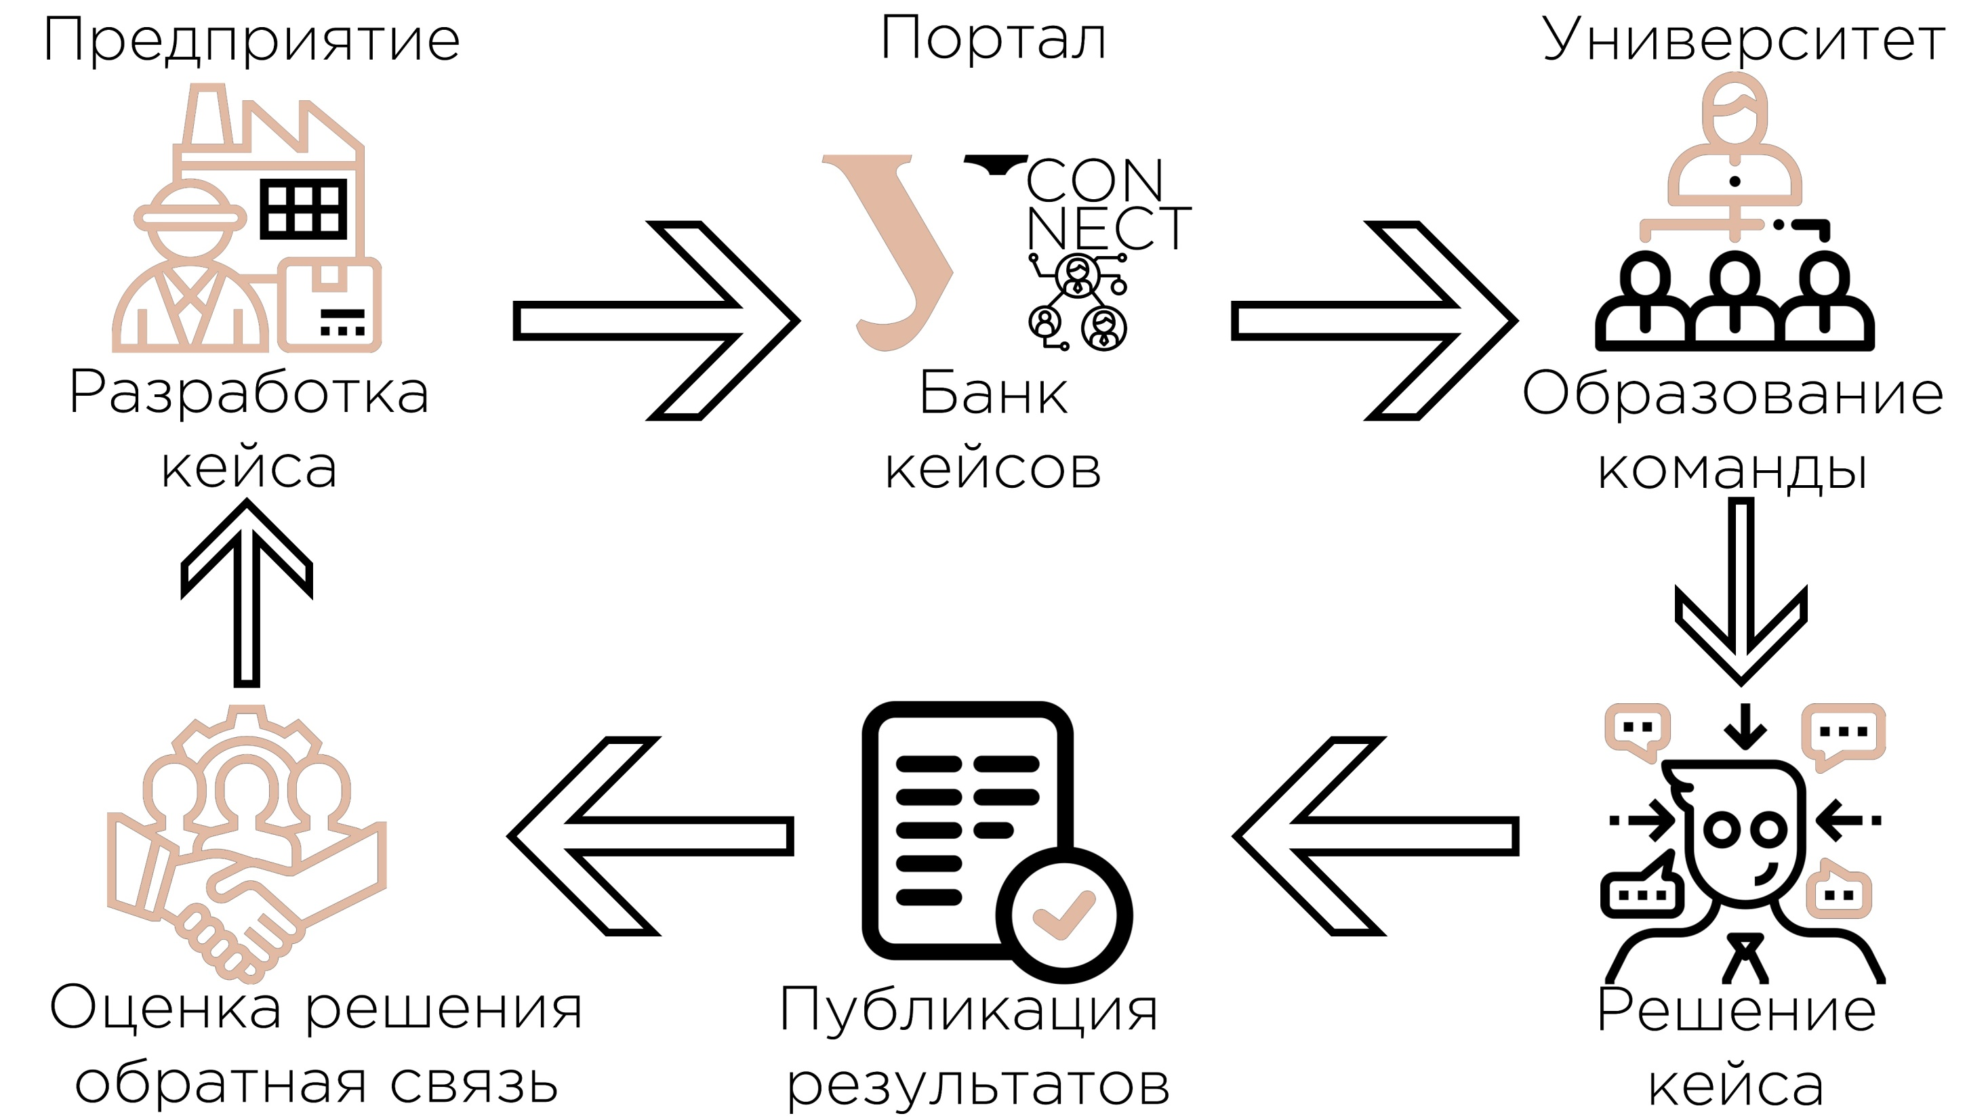
,
12

Slide 13
Реальный сектор
1 курс
2 курс
3 курс
4 курс
Time
Затраченное время
Визуализация цикла подготовки специалиста
Нет заданий
Локальные и
короткие задания
Сквозные и длинные задания
Затраченное время
З
Сэкономленное время
З
З
З
Реальный сектор
З
1 курс
2 курс
3 курс
4 курс
Time
13

Slide 14

14

Slide 15

15

Slide 16
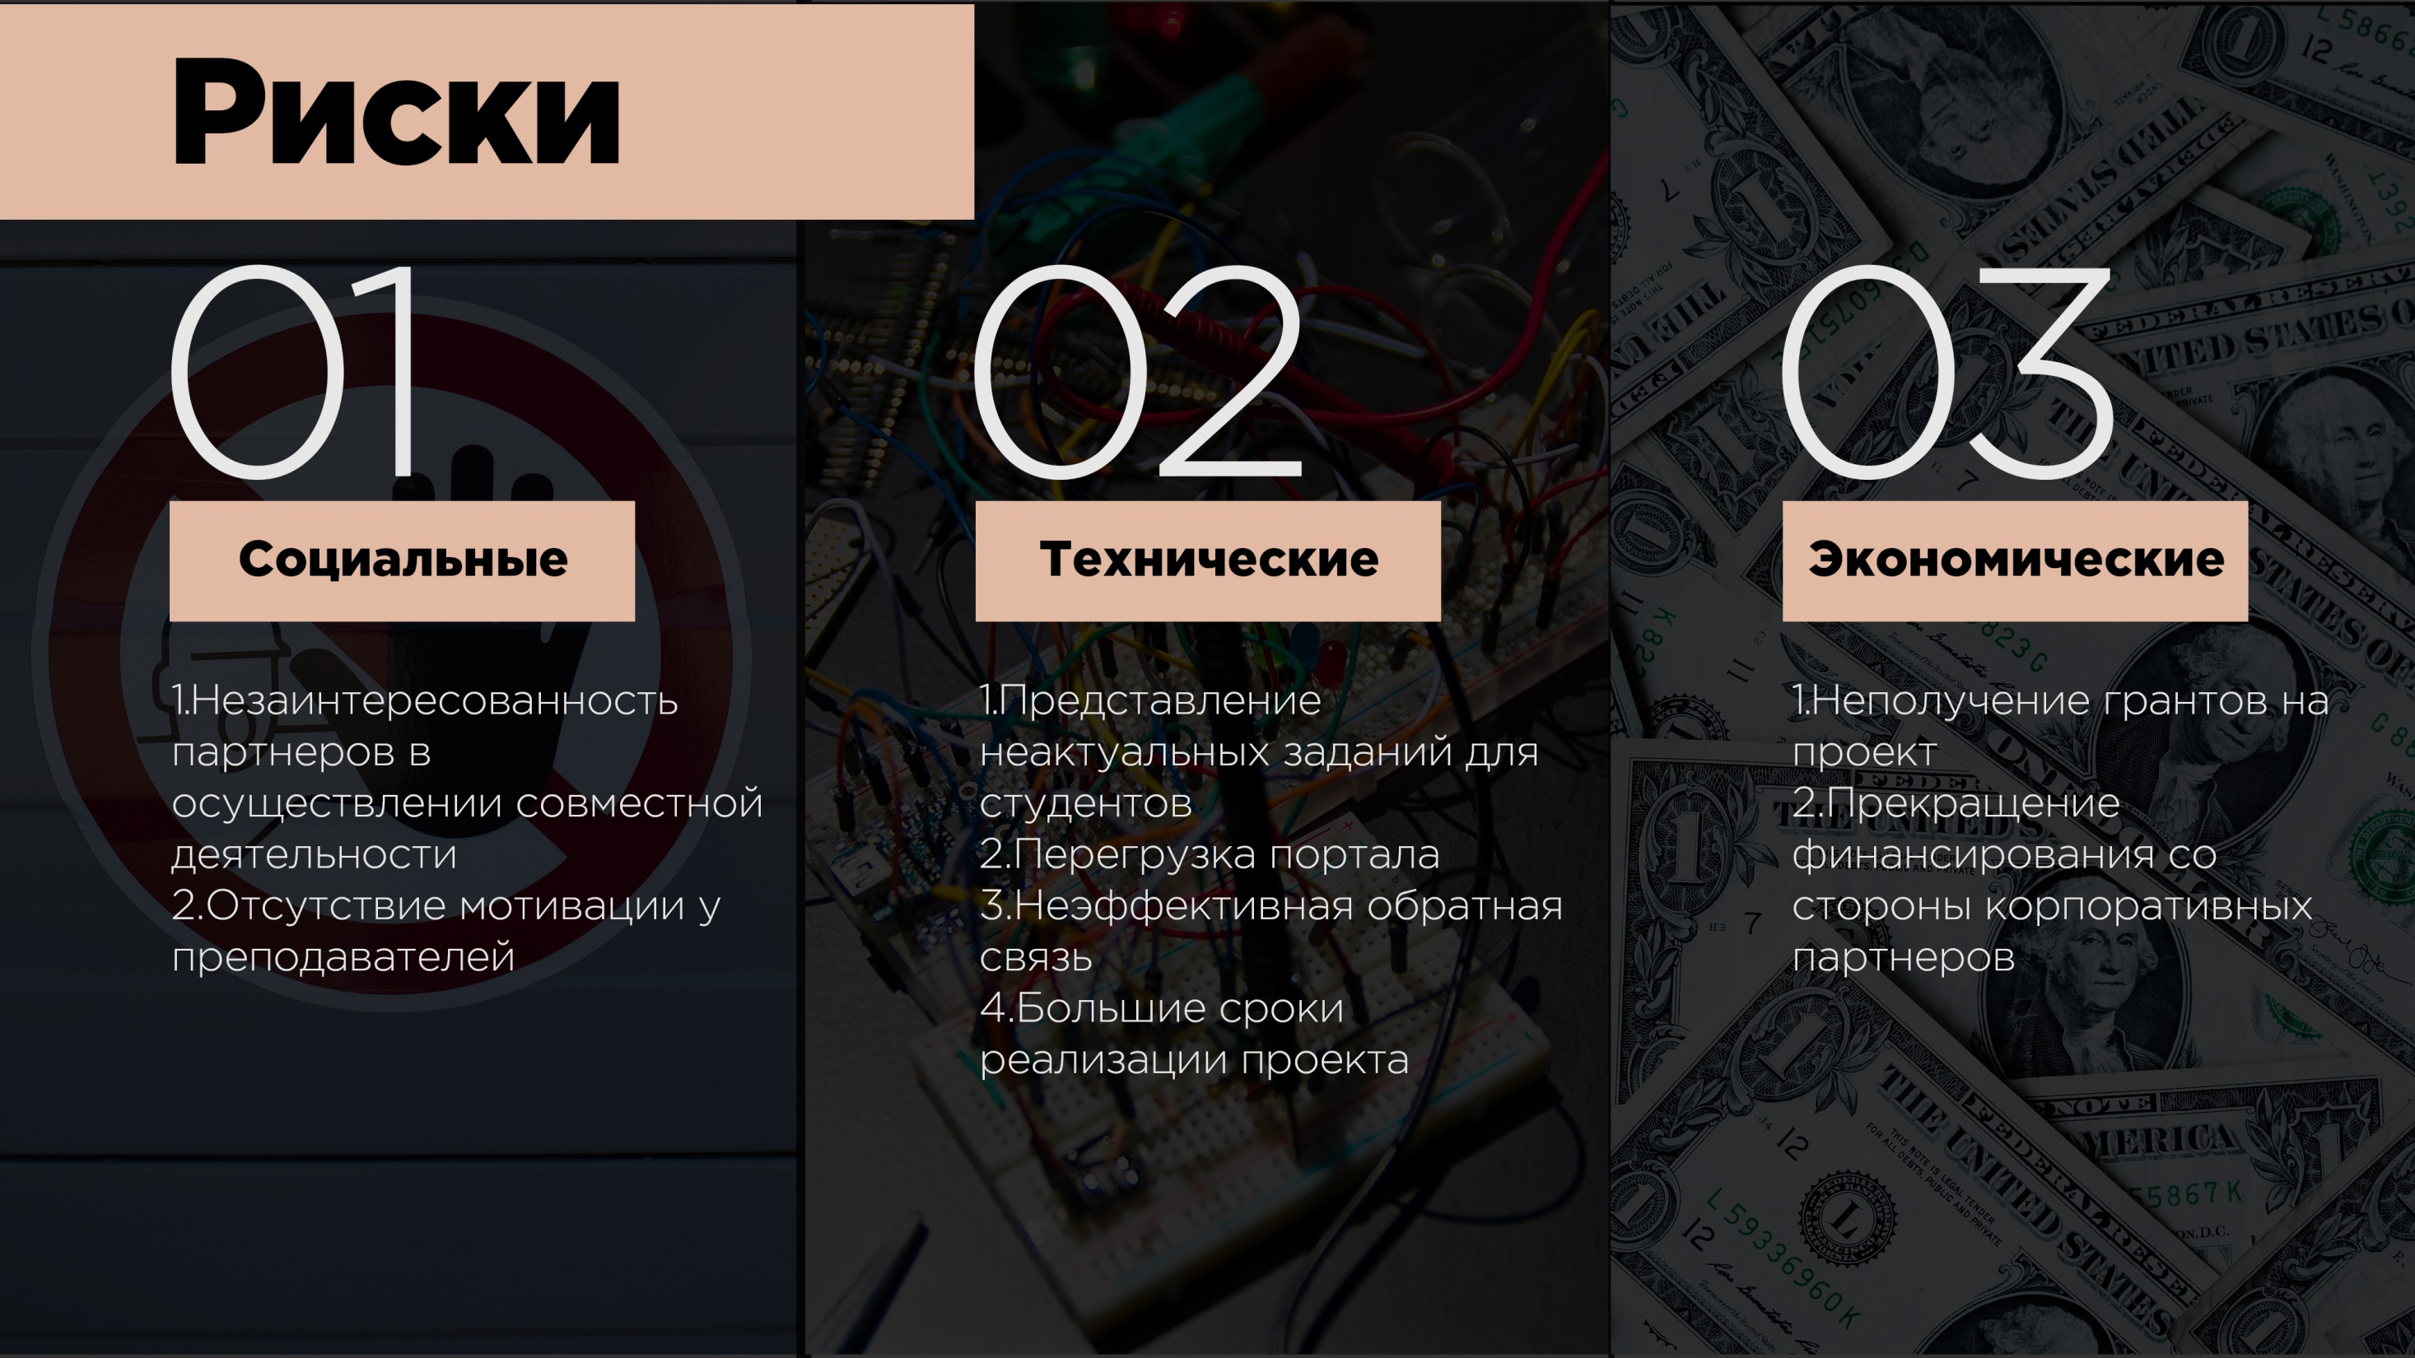
16

Slide 17
Эффект от реализации проекта
Создание концептуального проекта упреждающего управления, который построен на взаимовыгодном партнёрстве бизнеса, образования и науки
Моделирование партнерского взаимодействия компании с университетом в рамках подготовки высококвалифицированных специалистов
Демонстрация руководителям университета и менеджерам бизнеса потенциала специалистов и перспективных студентов
Формирование стратегического интеллекта у студентов
17

Slide 18
